Slide 1
Segunda Ayudantía
Capitulum secundum:
FAMILIA ROMANA
Latín I – Prof. Constanza Martínez
Andrew Mayne-Nicholls Merino
a.maynenicholls@ug.uchile.cl
«Agnus Deī, quī tollis peccata mundī»

Slide 2
INDEX
A. ¡Ejercitar, ejercitar y ejercitar!

Slide 3

Pequeño recordatorio…
 | Fem. |  | Masc. |  | Neu.
 | S | P | S | P | S | P
Nominativo | - a | - ae | - us | - ī | - um | - a
Genitivo | - ae | - ārum | - ī | - ōrum | - ī | - ōrum
Acusativo
Ablativo | - ā |  | - ō |  | - ō
Dativo
Vocativo

Slide 4
Pequeño recordatorio…
 | Masc. |  | Fem. |  | Neu.
 | S | P | S | P | S | P
Nominativo | Quis / | Quī | Quae |  | Quid /
Genitivo | Cuius |  | Cuius |  | Cuius
Acusativo
Ablativo
Dativo

Slide 5
Ejercicios…
Pensa A, B y C

Slide 6
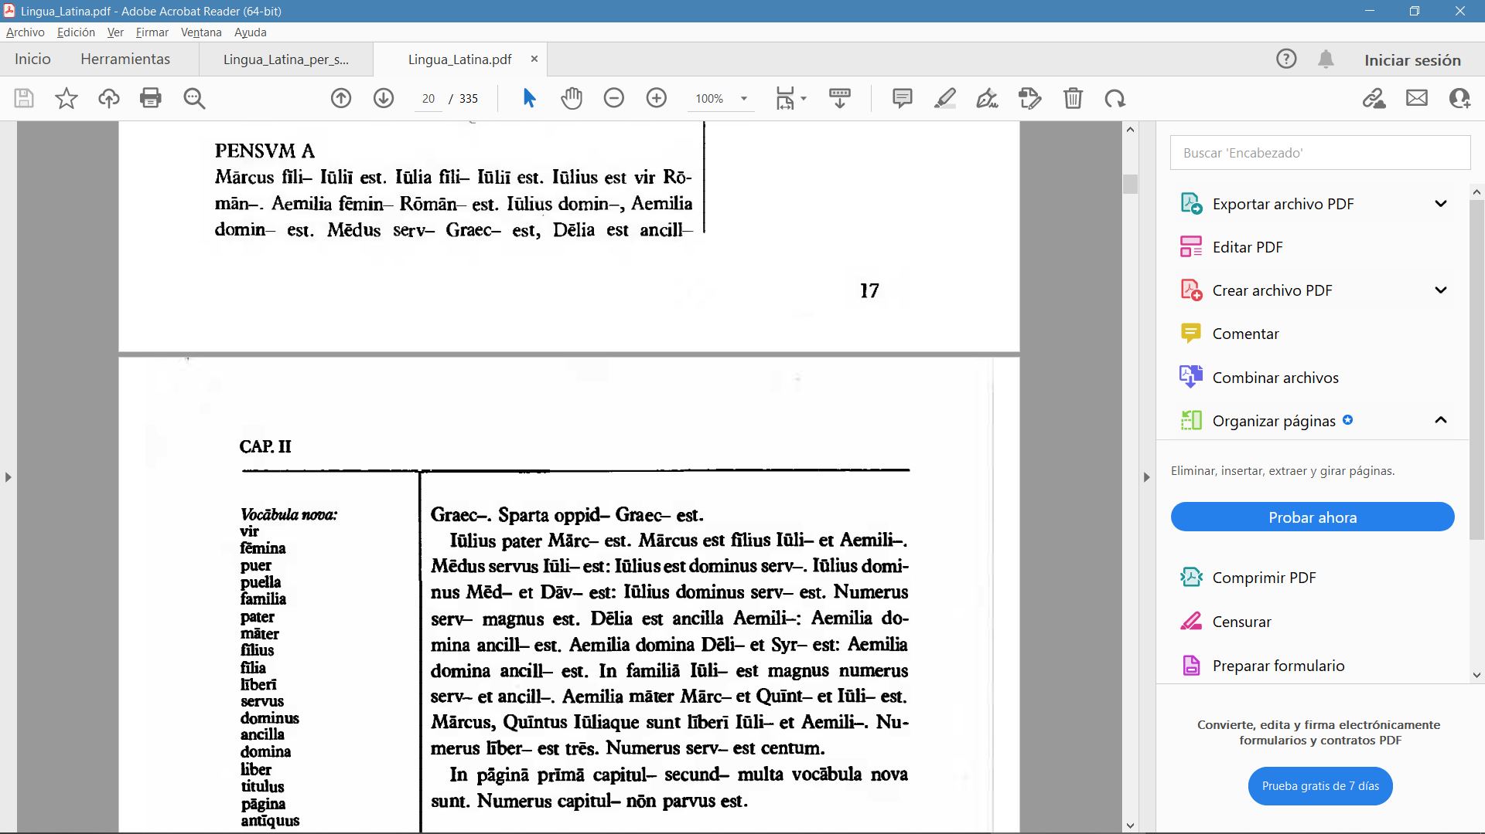
01
02

Slide 7
us
a
us
a
a
us
a
us
us
a
a
01
02

Slide 8
us
a
us
a
a
us
a
us
us
a
a
um
um
ī
ī
ae
01
ī
ī
ī
ī
ōrum
ōrum
ae
ae
ae
ae
ārum
02
ī
ōrum
ārum
ī
ī
ae
ī
ae
ōrum
ōrum
ī
ī
ōrum

Slide 9
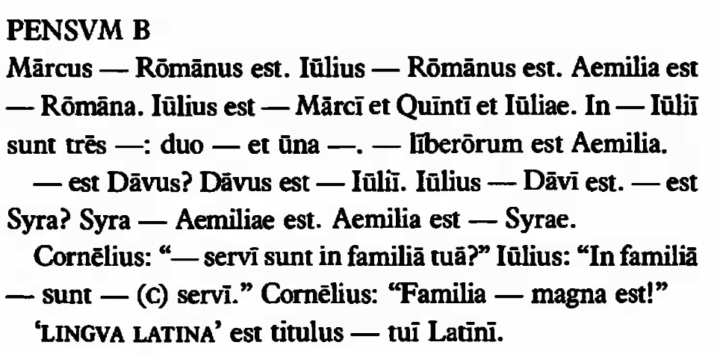

Slide 10
puer
vir
fēmina
pater
familiā
liberī
fīliī
fīlia
Māter
dominus
Quae
Quis
servus
ancilla
domina
Quot
meā
centum
tua
librī

Slide 11
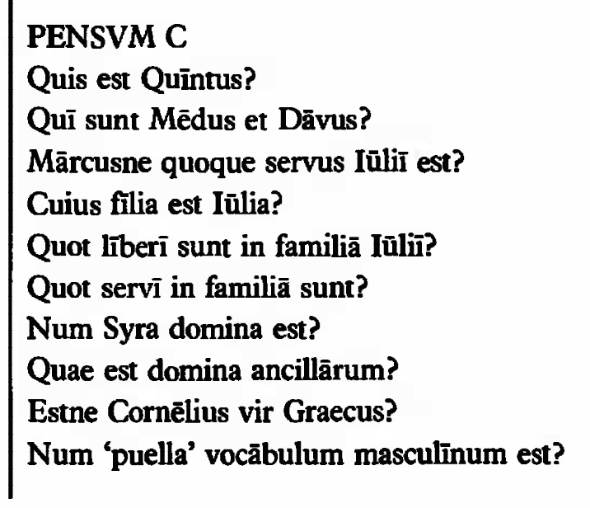
1.
2.
3.
4.
5.
6.
7.
8.
9.
10.
Earth is the planet we all live on

Slide 12
1. Quīntus est filius Iūliī.
2. Mēdus et Dāvus servī Iūliī sunt.
3. Mārcus nōn servus, sed fīlius Iūliī est.
4. Iūlia est fīlia Aemiliae.
5.In familiā Iūliī sunt trēs liberī.
6. In familiā centum servī sunt.
7. Syra nōn est domina, sed ancilla.
8. Aemilia est domina ancillārum.
9. Cornēlius nōn est vir Graecus, sed vir Rōmānus est.
10. ‘Puella’ nōn est vocābulum masculīnum, sed fēminīnum.

Slide 13
Pequeño recordatorio…
 | Fem. |  | Masc. |  | Neu.
 | S | P | S | P | S | P
Nominativo | - a | - ae | - us | - ī | - um | - a
Genitivo | - ae | - ārum | - ī | - ōrum | - ī | - ōrum
Acusativo
Ablativo | - ā |  | - ō |  | - ō
Dativo
Vocativo

Slide 14
Pequeño recordatorio…
 | Masc. |  | Fem. |  | Neu.
 | S | P | S | P | S | P
Nominativo | Quis / | Quī | Quae |  | Quid /
Genitivo | Cuius |  | Cuius |  | Cuius
Acusativo
Ablativo
Dativo

Slide 15
Ejercicios…
Exercita 1, 2 y 3

Slide 16
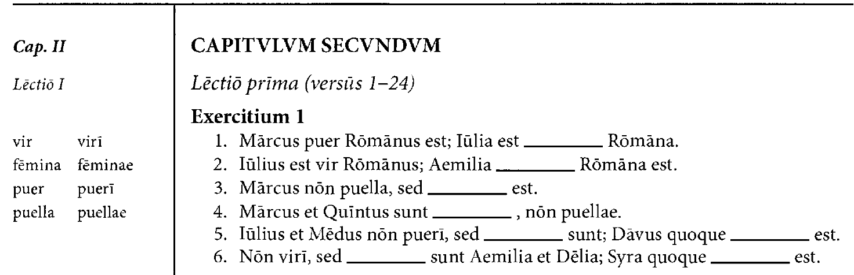
01
02

Slide 17
01
puella
fēmina
puer
puerī
02
virī
vir
fēminae
fēmina

Slide 18
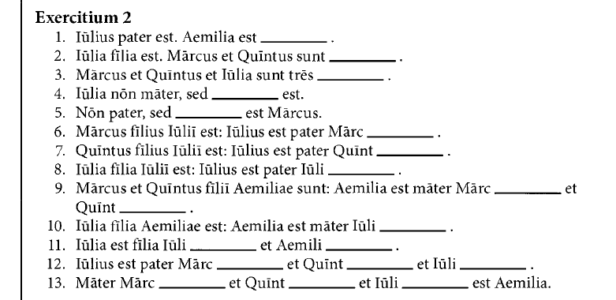

Slide 19
māter
filiī
liberī
fīlia
fīlius
ī
ī
ae
ī
ī
ae
ī
ae
ī
ī
ae
ī
ī
ae

Slide 20
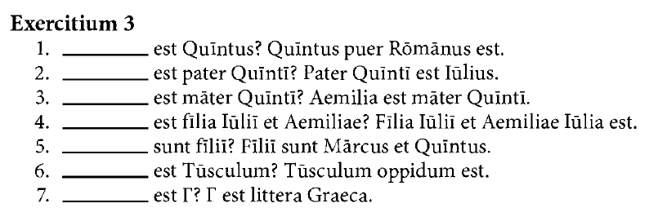
Earth is the planet we all live on

Slide 21
→ Nos están preguntando sobre los pronombres interrogativos (quis/quī/quae/quid)

Slide 22
→ Nos están preguntando sobre los pronombres interrogativos (quis/quī/quae/quid)
Quis
Quis
Quae
Quae
Quī
Quid
Quid

Slide 23
Ejercicios…
Exercita 4, 5, 6 y 7

Slide 24
Pequeño recordatorio…
 | Fem. |  | Masc. |  | Neu.
 | S | P | S | P | S | P
Nominativo | - a | - ae | - us | - ī | - um | - a
Genitivo | - ae | - ārum | - ī | - ōrum | - ī | - ōrum
Acusativo
Ablativo | - ā |  | - ō |  | - ō
Dativo
Vocativo

Slide 25
Pequeño recordatorio…
 | Masc. |  | Fem. |  | Neu.
 | S | P | S | P | S | P
Nominativo | Quis / | Quī | Quae |  | Quid /
Genitivo | Cuius |  | Cuius |  | Cuius
Acusativo
Ablativo
Dativo

Slide 26
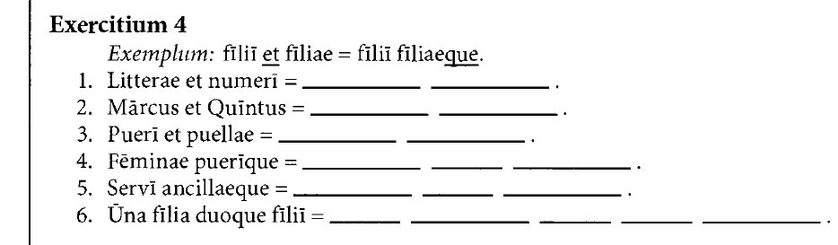
01
02

Slide 27
Litterae
01
numerīque
Mārcus
Quīntusque
Puerī
puellaeque
Fēminae
et
puerī
Servī
et
ancillae
02
duo
Ūna
fīlia
et
fīliī

Slide 28
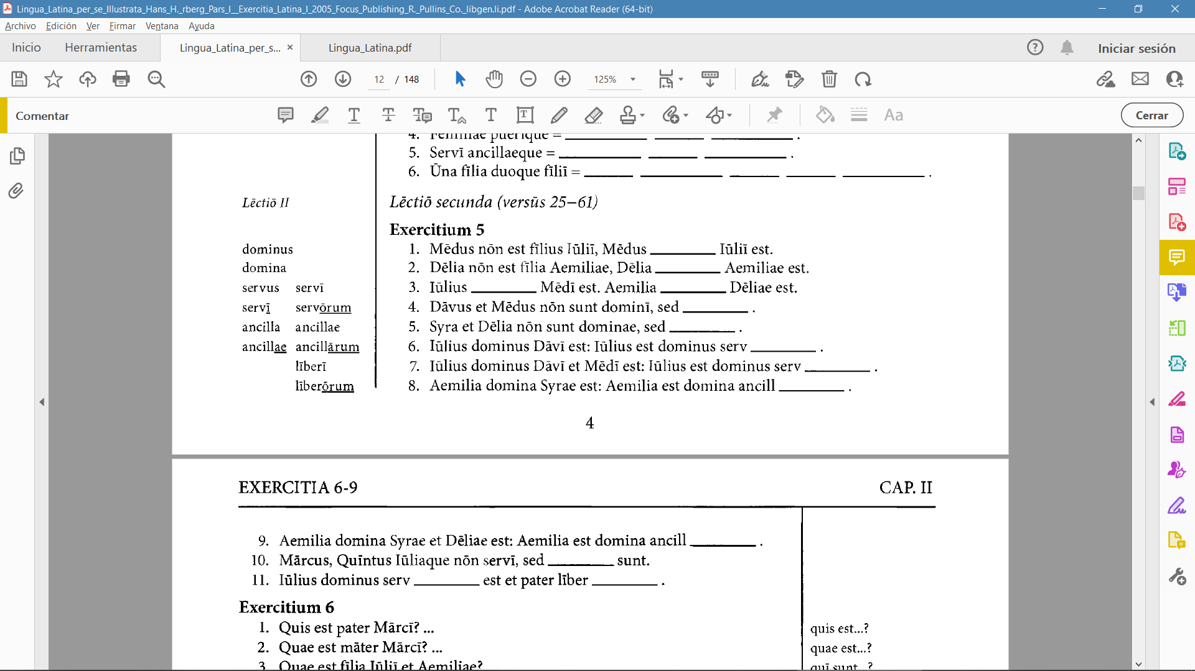

Slide 29
servus
ancilla
dominus
domina
servī
ancillae
ī
ōrum
ae
ārum
liberī
ōrum
ōrum

Slide 30
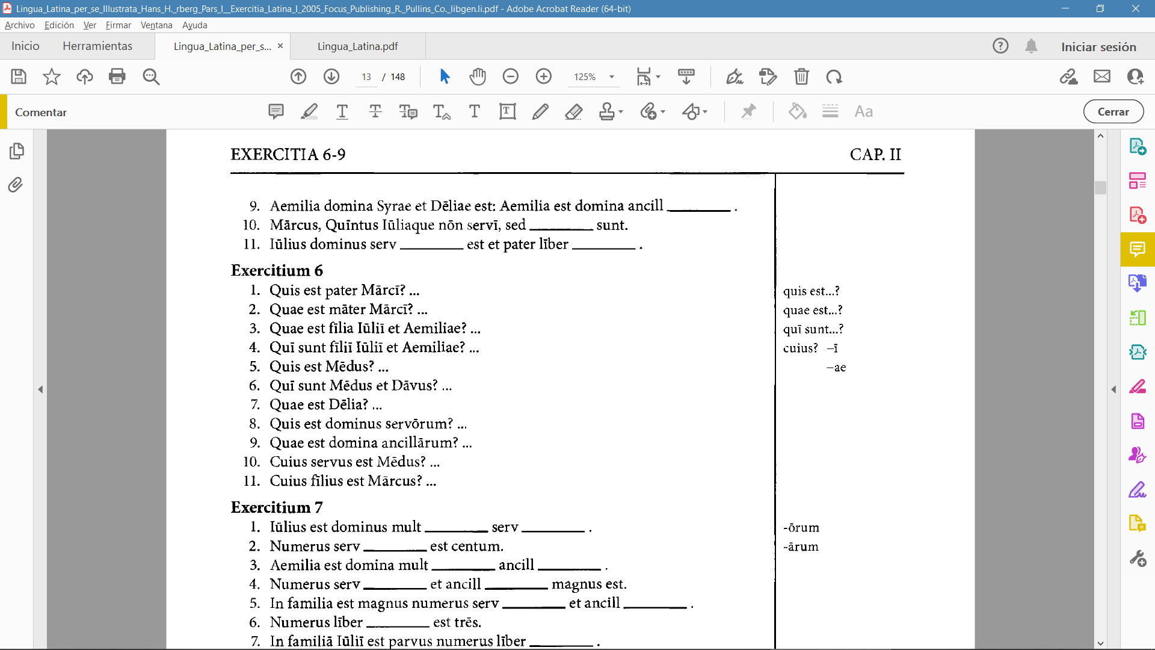
1. Iūlius est pater Mārcī.
2. Māter Mārcī est Aemilia.
3. Iūlia est fīlia Iūliī et Aemiliae.
4. Mārcus Quīntusque filiī Iūliī et Aemiliae sunt.
5. Mēdus servus Iūliī est.
6. Mēdus et Dāvus servī Iūliī sunt.
7. Dēlia ancilla Aemilia est.
8. Dominus servōrum est Iūlius.
9. Aemilia domina ancillārum est.
10. Mēdus est servus Iūliī.
11. Mārcus fīlius Iūliī est.
Earth is the planet we all live on

Slide 31
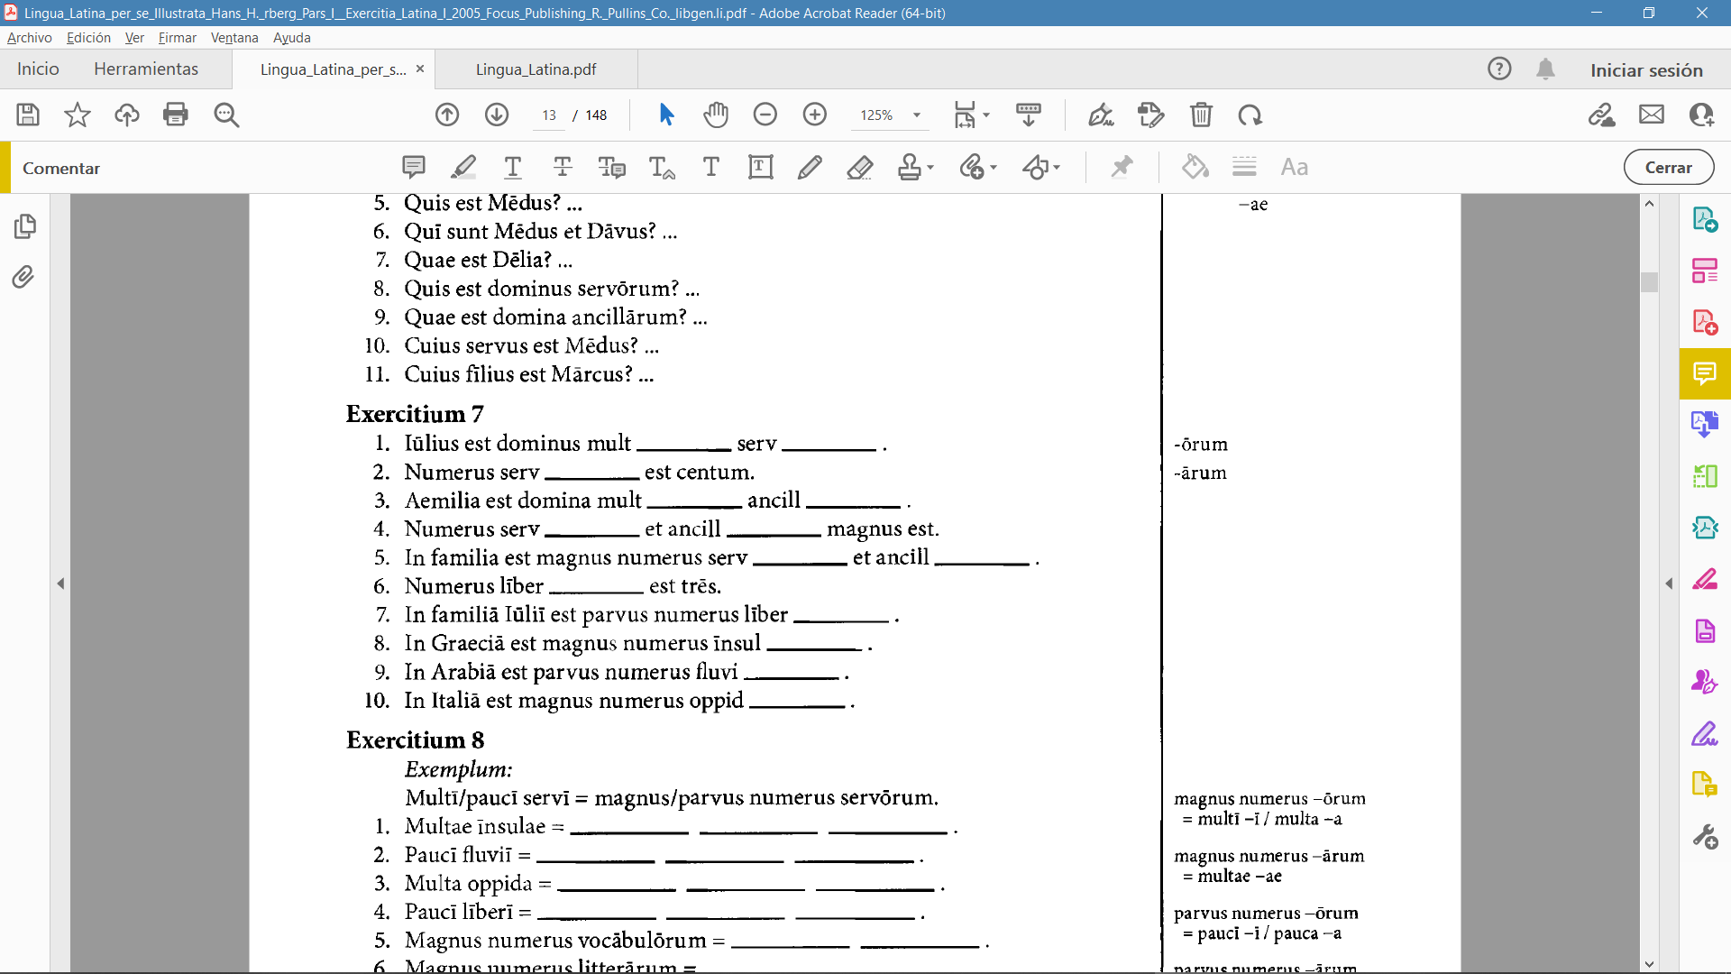
01
02

Slide 32
01
02
RECUERDA:
2° Declinación (Masculinos y Neutros)
1° Declinación (Femeninos)

Slide 33
ōrum
ōrum
ōrum
ārum
ārum
ōrum
ārum
01
ōrum
ārum
ōrum
ōrum
ārum
ōrum
02
ōrum
RECUERDA:
2° Declinación (Masculinos y Neutros)
1° Declinación (Femeninos)

Slide 34
Antes de terminar:
Pequeña técnica para el estudio…

Slide 35
Técnica para concentrarse
*Ojalá con modo avión y el celular alejado
El método Pomodoro
1. poner temporizador
2. 50 mins. Estudio
3. 10 mins. descanso
Ojo: son solo recomendaciones, cada quien sigue el sistema que más le acomode.

Slide 36
https://youtu.be/1dDwdhgxZ8M

Slide 37
¡Gracias!
Do you have any questions?
youremail@freepik.com
+91 620 421 838
yourwebsite.com

